Slide 1

Conceitos de Modelagem de Dados Abordagem Entidade-Relacionamento MER – Conceitual / Lógico / Físico
Prof Wellington
Jose.wellington@ceub.edu.br
Aula 04 - MER - Abstrações
‹#›

Slide 2
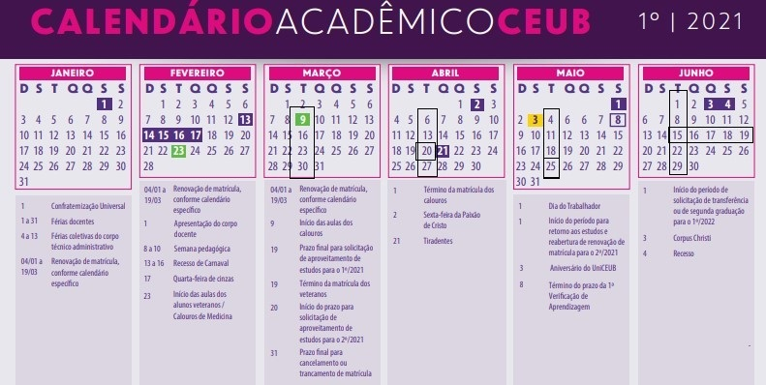
Planejamento
Aula 03 - SGBD
‹#›
Notes:
‹#›

Slide 3
Agenda
Revisão
SGBD
SGBD – Representação física
SGBD – Vantagens
Exercício 1 – 2 - 3
DBA – Administrador de Banco de Dados
AD – Administrador de Dados
Modelo de Dados
Modelo de Dados - níveis de abstração
Componentes do Modelo de Dados
Kahoot - Questionário
Aula 04 - MER - Abstrações
‹#›

Slide 4
Revisão

Slide 5
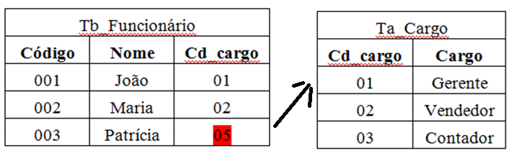
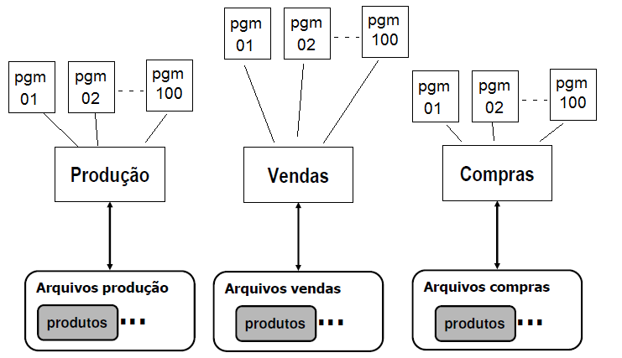
Processamento sem BD
Dados não Compartilha dados

Slide 6


Processamento com BD
Exemplo:
Coleção de Dados Relacionados
Sistema de Produção
Sistema de Vendas
Sistema de Engenharia
Banco de Dados
Dados de Produtos

Slide 7
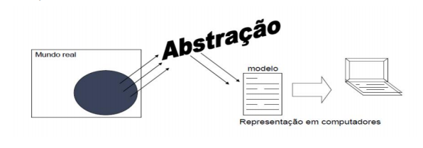
Abordagem ER para Projeto Lógico de Bancos de Dados
Aula 04 - MER - Abstrações

Slide 8
S.G.B.D. (Sistema Gerenciador de Banco de Dados)
‹#›

Slide 9
S.G.D.B. (Sistema Gerenciador de Banco de Dados)
- É o software responsável pelo gerenciamento (armazenamento e recuperação) dos dados no Banco de Dados.
‹#›

Slide 10
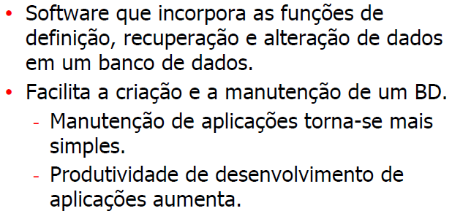
S.G.D.B. (Sistema Gerenciador de Banco de Dados)
‹#›

Slide 11
Representação Física do SGBD
‹#›

Slide 12
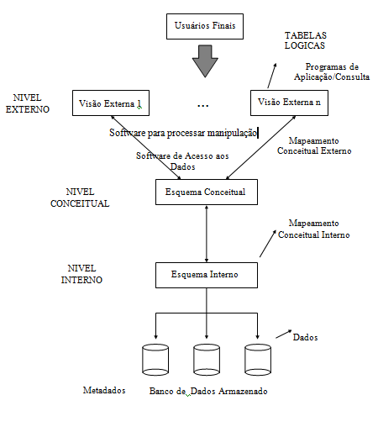
Representação Física do SGBD
‹#›

Slide 13
Vantagens do SGBD’s
‹#›

Slide 14

Banco de Dados – Vantagens
1 - Eliminação de Inconsistências
- Através do armazenamento da informação em um único local com acesso descentralizado e, sendo compartilhada à vários sistemas, os usuários estarão utilizando uma informação confiável.
- A inconsistência ocorre quando um mesmo campo tem valores diferentes em sistemas diferentes. Exemplo, o estado civil de uma pessoa é solteiro em um sistema e casado em outro.
‹#›

Slide 15
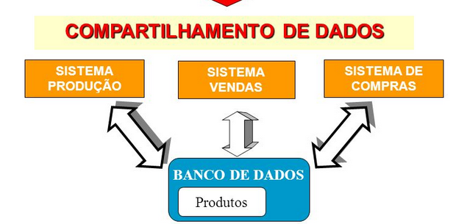
Banco de Dados – Vantagens
2 - Compartilhamento dos Dados
Permite a utilização simultânea e segura de um dado, por mais de uma aplicação ou usuário, independente da operação que esteja sendo realizada.
‹#›

Slide 16
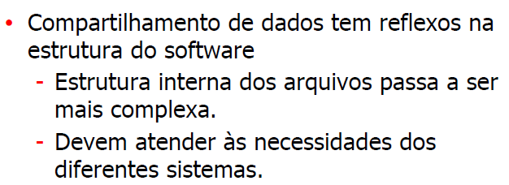
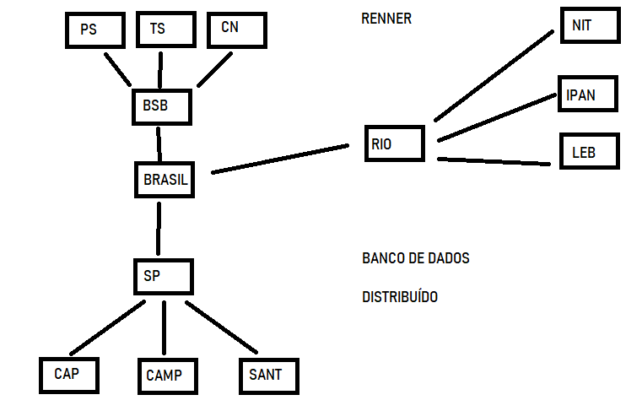
Banco de Dados
Consequência compartilhamento
‹#›

Slide 17
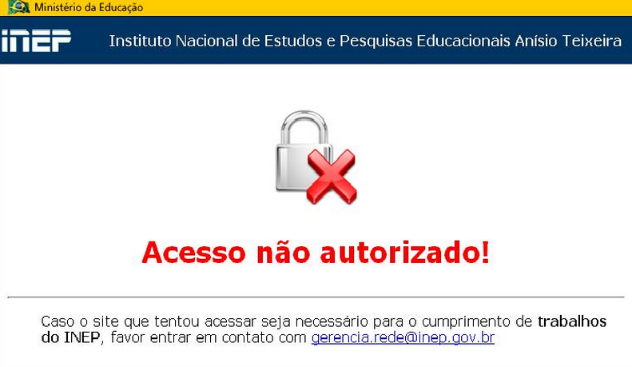
Banco de Dados – Vantagens
3 - Restrições de Segurança
- Define para cada usuário o nível de acesso a ele concedido (leitura, leitura e gravação ou sem acesso) ao arquivo e/ou campo.
- Este recurso impede que pessoas não autorizadas utilizem ou atualizem um determinado arquivo ou campo.
‹#›

Slide 18
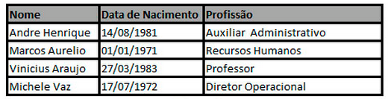
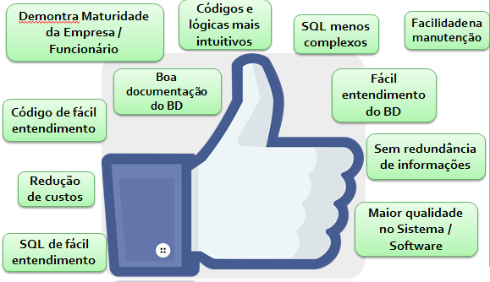
Banco de Dados – Vantagens
4 - Padronização dos Dados
Permite que os campos armazenados na base de dados sejam padronizados segundo um determinado formato de armazenamento.
Ex. Para o campo "Sexo" somente será permitido armazenamento dos conteúdos "M" ou "F".
‹#›

Slide 19
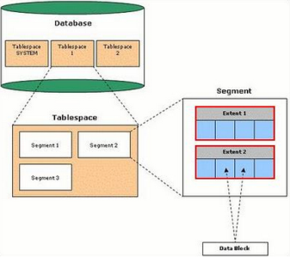
Banco de Dados – Vantagens
5 - Independência dos Dados
Existem 2 tipos de Independência
Independência física de dados: Habilidade de modificar o esquema físico sem a necessidade de reescrever os programas aplicativos
Estas modificações são necessárias para melhorar o desempenho
Independência lógica de dados: Habilidade de modificar o esquema conceitual sem a necessidade de reescrever os programas aplicativos
Estas modificações são necessárias quando a estrutura lógica é alterada. EX: Adição de um novo atributo
‹#›

Slide 20
Banco de Dados – Vantagens
6 - Integridade referencial
- Consiste em impedir que um determinado código ou chave em uma tabela não tenha correspondência em outra tabela.
‹#›

Slide 21
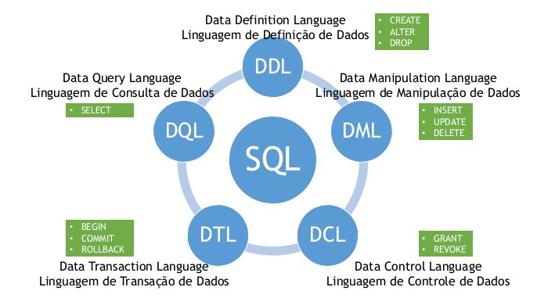
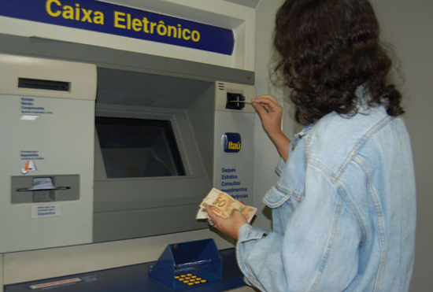
Banco de Dados – Vantagens
7 - Recuperação de falhas
- Garantia de ACID – atomicidade, consistência, isolamento e durabilidade de Transações requer um SGBD tolerante a falhas.
Tolerância a falhas em BDs
Falha de Transação
Falha de sistema
Falha de meio de armazenamento
‹#›

Slide 22
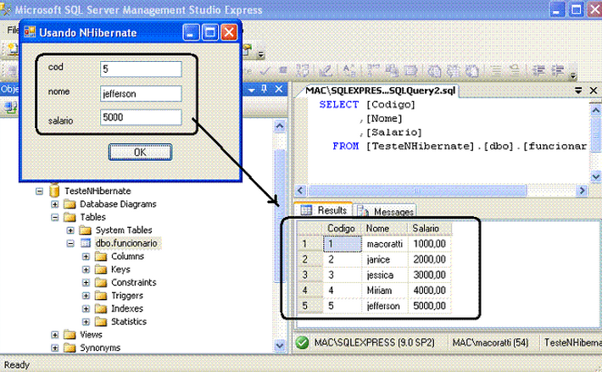
Banco de Dados – Vantagens
8 - Armazenamento persistente dos dados
- Quando se grava um dado no Banco de Dados e fica eternizado, ou seja, deixa de ficar volátil na memória RAM e passa a ser escrito num banco de dados de modo que ela não desapareça facilmente.
‹#›

Slide 23
Exercício 30-03-2021
Aula 04 - MER - Abstrações
‹#›

Slide 24
Modelagem de Dados - Regras
Entidade é o objeto do mundo real que só vai ter informação do objeto.
Toda Entidade tem um campo chave que diferencia e identifica.
Quando for um campo repetido estado civil solteiro cria uma tabela.
Quando o relacionamento é vários para vários cria uma tabela de relacionamento.
Toda chave estrangeira está relacionada com uma chave primária de outra tabela.
Cardinalidade é a frequência do relacionamento
Todo campo chave tem a cardinalidade 1 x N
Nunca criar no campo data uma tabela.
‹#›
Aula 04 - MER - Abstrações
‹#›

Slide 25
Exercício 1
Controle do Estacionamento – MER - lógico
Uma Universidade está querendo controlar os veículos dos funcionários no estacionamento da Universidade. Uma entrevista com o administrador da Universidade resultou nas seguintes informações:
Precisa controlar os veículos dos funcionários.
Dados levantados:
Funcionário, cargo, setor
Veículo do funcionário, marca, modelo, ano
Regras de Negócio
1 funcionário pode ter somente um Veículo
1 funcionário só pode ter um cargo e 1 cargo pode ter N funcionarios
1 funcionário só pode ter uma setor e 1 setor pode ter N funcionarios
1 veiculo só pode ter uma marca e modelo E NÃO PODE TER INCONSISTÊNCIA
Aula 04 - MER - Abstrações
‹#›

Slide 26
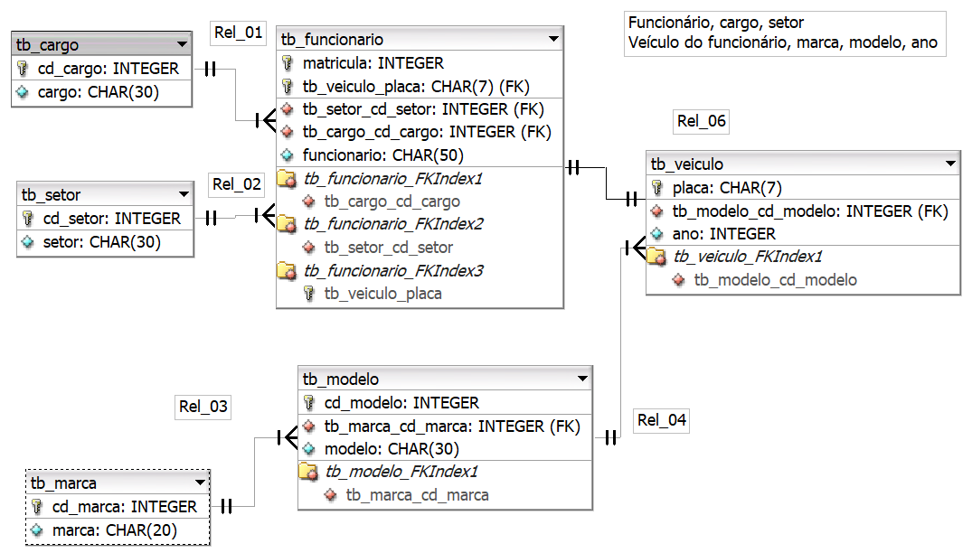
Exercício 1 - Gabarito
Aula 04 - MER - Abstrações
‹#›

Slide 27
Exercício 2
Controle do Estacionamento – MER - lógico
Uma Universidade está querendo controlar os veículos dos funcionários no estacionamento da Universidade. Uma entrevista com o administrador da Universidade resultou nas seguintes informações:
Precisa controlar os veículos dos funcionários.
Precisa controlar o tempo que o veículo ficou no estacionamento.
Dados levantados:
Funcionário, cargo, lotação
Veículo do funcionário, marca, modelo, ano
Controlar o tempo (data, hora) que o veiculo ficou no estacionamento
Data Entrada, Hora Entrada, Data Saída e Hora Saída
Regras de Negócio
1 funcionário pode ter somente um Veículo
1 funcionário só pode ter um cargo
1 funcionário só pode ter uma lotação
1 veiculo só pode ter uma marca e modelo E NÃO PODE TER INCONSISTÊNCIA
1 veiculo pode estacionar várias vezes em momentos distintos
Aula 04 - MER - Abstrações
‹#›

Slide 28
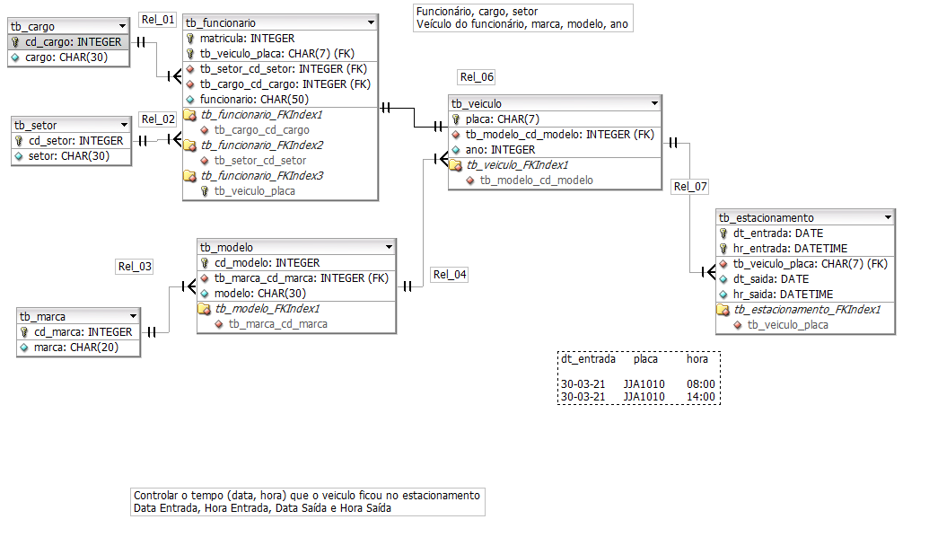
Exercício 2 - Gabarito
Aula 04 - MER - Abstrações
‹#›

Slide 29
Exercício 3
Controle do Estacionamento – MER - lógico
Uma Universidade está querendo controlar os veículos dos funcionários no estacionamento da Universidade. Uma entrevista com o administrador da Universidade resultou nas seguintes informações:
Precisa controlar os veículos dos funcionários.
Precisa controlar o tempo que o veículo ficou no estacionamento.
Dados levantados:
Funcionário, cargo, lotação
Veículo do funcionário, marca, modelo, ano
Controlar o tempo (data, hora) que o veiculo ficou no estacionamento
Data Entrada, Hora Entrada, Data Saída e Hora Saída
Regras de Negócio
1 funcionário pode ter vários Veículos ou nenhum e 1 veiculo pode ser vários funcionários
1 funcionário só pode ter um cargo
1 funcionário só pode ter uma lotação
1 veiculo só pode ter uma marca e modelo E NÃO PODE TER INCONSISTÊNCIA
1 veiculo pode estacionar várias vezes em momentos distintos
Aula 04 - MER - Abstrações
‹#›

Slide 30
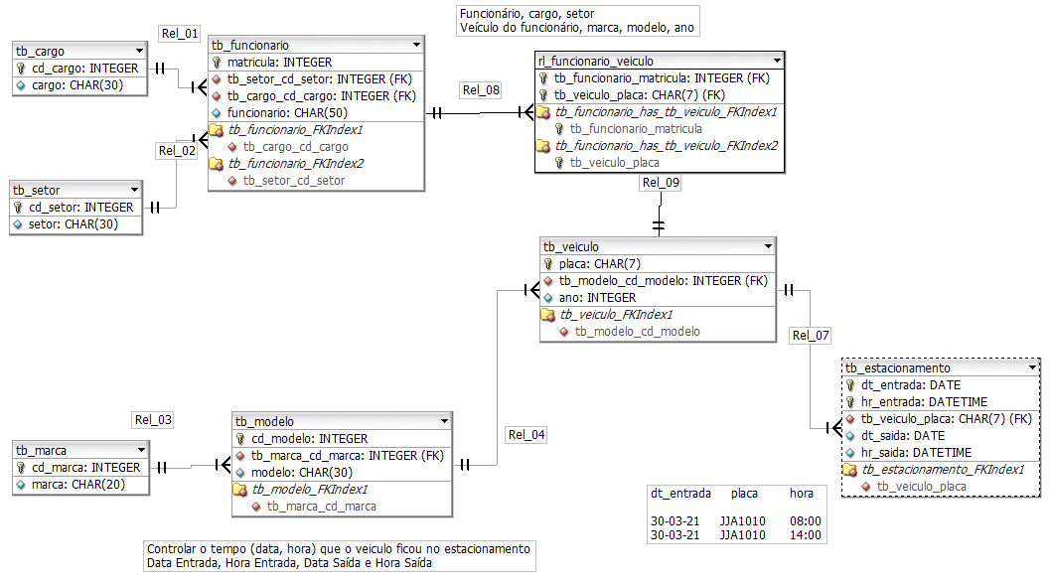
Exercício 3 - Gabarito
Aula 04 - MER - Abstrações
‹#›

Slide 31
DBA – Administrador de Banco de Dados
Aula 04 - MER - Abstrações
‹#›

Slide 32

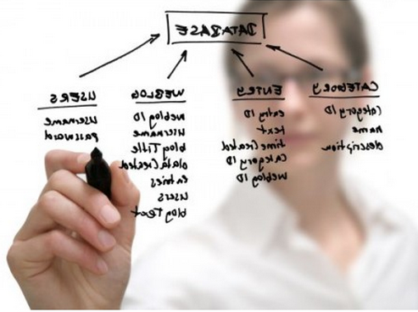
Administradores de Banco de Dados (DBA)
https://www.youtube.com/watch?v=Qxz8cqQbms0
Aula 04 - MER - Abstrações
‹#›

Slide 33
Administradores de Banco de Dados (DBA)
1- Definir o esquema conceitual
2 -DBA defini DDL => Ling. defin. Dados
3 - Definir o esquema interno
4 - Qual o Servidor
5 - DDL relacionamentos (campos)
6 - Dar acessos aos dados para usuário
7 - Definir normas descarga e recarga Backup
8 - Falha de Entrada de dados Contingência
9 -Monitoramento de Desempenho Sintonia fina (tuning) performance
Aula 04 - MER - Abstrações
‹#›

Slide 34

Administradores de Banco de Dados (DBA)
Onde encontrar os melhores salários para DBA?
https://www.youtube.com/watch?v=ECggM6fwNtY
Aula 04 - MER - Abstrações
‹#›

Slide 35
AD – Administrador de Dados
Aula 04 - MER - Abstrações
‹#›

Slide 36

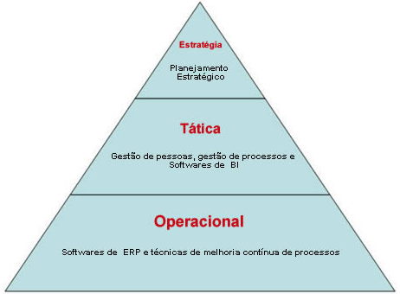
Administrador de dados - AD
- São analistas que identificam os dados a serem armazenados em um Banco de Dados e pela forma como estes serão representados.
- É a pessoa que toma as decisões estratégicas e de normas com relação aos dados da empresa.
Aula 04 - MER - Abstrações
‹#›

Slide 37
Modelo de Dados
Aula 04 - MER - Abstrações
‹#›

Slide 38
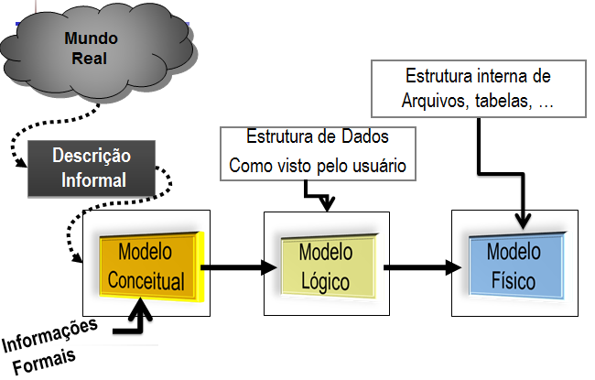
Modelo de Dados
Aula 04 - MER - Abstrações
‹#›

Slide 39
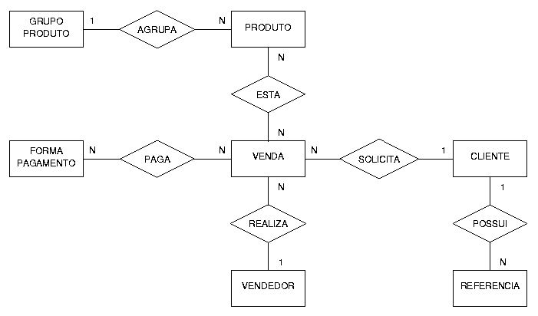
Modelagem de Dados
É uma definição abstrata, autônoma e lógica dos objetos, operadores e outros elementos que, juntos, constituem a máquina abstrata com a qual os usuários interagem.
Aula 04 - MER - Abstrações
‹#›

Slide 40
Objetivos de um modelo de dados
Representar um ambiente observado.
Servir de instrumento para comunicação.
Favorecer o processo de verificação e validação.
Capturar aspectos de relacionamento entre os objetos observados.
Servir como referencial para a geração de estruturas de dados.
Estabelecer conceitos únicos a partir de visões diversas.
Aula 04 - MER - Abstrações
‹#›

Slide 41
Modelo de Dados - níveis de abstração
Aula 04 - MER - Abstrações
‹#›

Slide 42
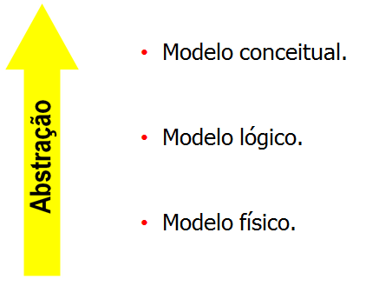
Modelo de Dados - níveis de abstração
Aula 04 - MER - Abstrações
‹#›

Slide 43
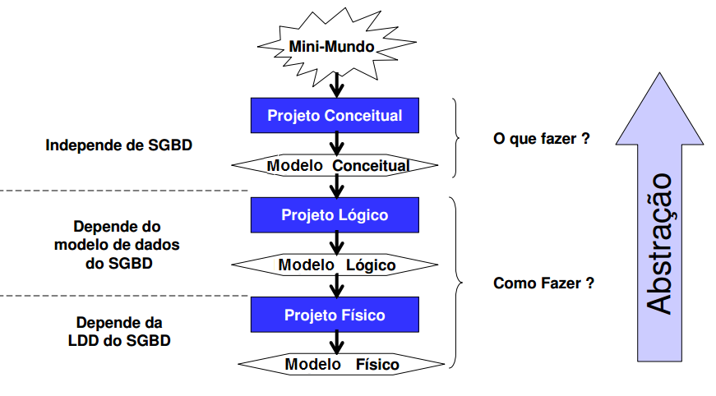
Modelos de Dados
Aula 04 - MER - Abstrações
‹#›

Slide 44
Modelo de dados
Aula 04 - MER - Abstrações
‹#›

Slide 45
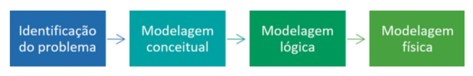
Modelos de Dados
Etapas da modelagem de dados
‹#›

Slide 46
Modelos de Dados
Análise de Requisitos – Identificação do problema
- Entrada: universo de discurso (UdD)
- Realidade da organização
- a informação a ser tratada com todas suas propriedades
- nebulosa, sem fronteiras definidas, inexata.
- Processo
- coleta e análise
- entrevista, documentos, formulários, observações
- Resultado: Enunciado de Requisitos (de Dados)
- Descrição aproximada, em linguagem natural.
- possivelmente acompanhada de documentos, formulários e DFD – Diagrama de Fluxo de dados
‹#›

Slide 47
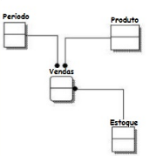
Modelos de Dados
Modelagem conceitual é a representação que considera exclusivamente o ponto de vista do usuário criador dos dados, levando em consideração fatores técnicos para sua implementação.
O nível conceitual especifica como os dados são armazenados e relacionados, independentemente de como serão implementados no banco de dados.
‹#›

Slide 48
Modelos de Dados
Projeto Conceitual
- Entrada: Enunciado dos requisitos
- informal, dúbio, incompleto, redundante, contraditório, incoerente
- longo, de difícil manipulação
- Processo
- modelagem
- usa um modelo conceitual (ex: MER Peter Chan)
- Resultado: Esquema Conceitual
- descrição sucinta (diagramas e texto)
- clara, concisa, sem ambiguidades, sem contradições
- Padronizada
‹#›

Slide 49
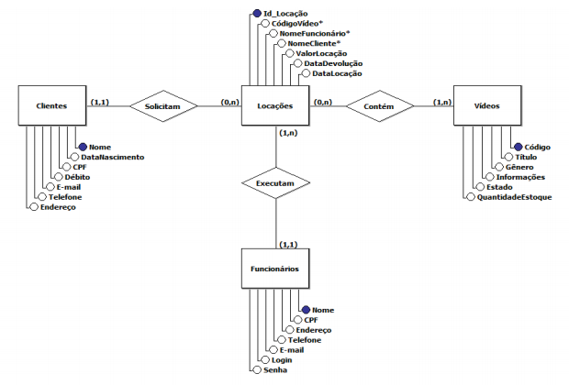
Modelos de Banco de Dados
1 - Modelo Conceitual
Aula 04 - MER - Abstrações
‹#›

Slide 50

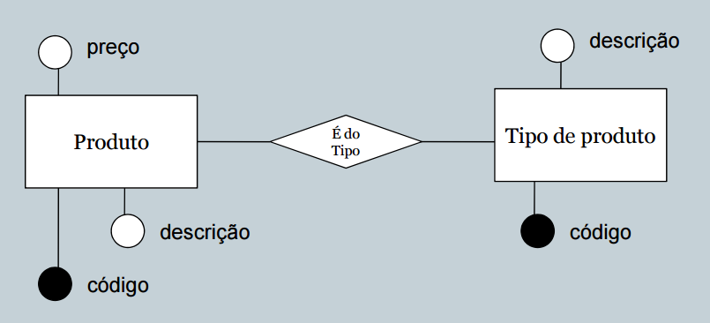
Modelos de Banco de Dados
1 - Modelo Conceitual – Peter Chan
Aula 04 - MER - Abstrações
‹#›

Slide 51
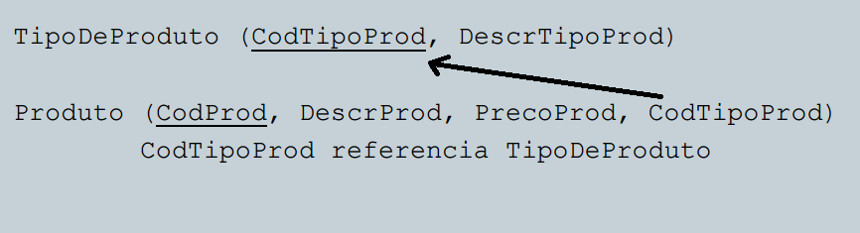
Modelos de Banco de Dados
1 - Modelo Conceitual – Pode ser representado assim
Aula 04 - MER - Abstrações
‹#›

Slide 52
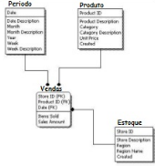
Modelos de Dados
O modelo lógico só deve ser inicializado após a conclusão do modelo conceitual. Diferentemente do modelo conceitual, o modelo lógico será criado com base em um tipo de banco de dados, como SQL Server, Oracle, MySQL, dentre outros.
‹#›

Slide 53
Modelos de Dados
Projeto Lógico
- Entrada: Esquema Conceitual
- Processo
- mapeamento
- regras mais ou menos padronizadas em função do modelo conceitual usado e da família do SGBD
- Resultado: Esquema lógico
- Descrição das estruturas de representação na base de dados
‹#›

Slide 54
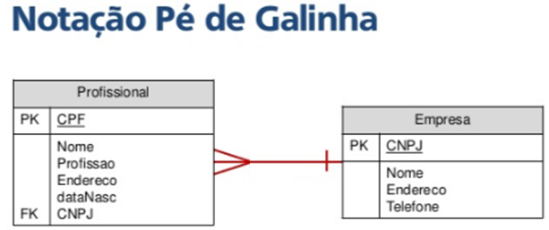

Modelos de Banco de Dados
1 - Modelo Lógico – James Martim
Aula 04 - MER - Abstrações
‹#›

Slide 55
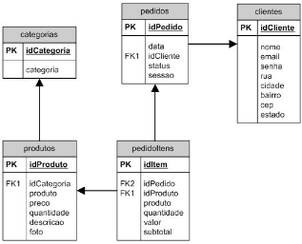
2 – Modelo de dados Lógico
Tem seu início após a criação do modelo conceitual.
Nível de abstração visto pelo usuário do SGBD.
Não considera, ainda, nenhuma característica de um SGBD específico.
Aula 04 - MER - Abstrações
‹#›

Slide 56
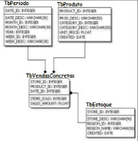
Modelos de Dados
O modelo físico é concebido por meio do modelo lógico. É nesse modelo que serão definidos os tipos de dados que serão armazenados, e ocorre a implementação da estrutura lógica em um sistema gerenciador de banco de dados (SGBD), que administra fisicamente os dados armazenados.
‹#›

Slide 57
Modelos de Dados
Projeto Físico
- Entrada: Esquema lógico
-Processo
- Escolha ou refinamento das estruturas de armazenamento e métodos de acesso;
- leva em consideração o produto de SGBD específico
- Resultado
- MER Físico
- descrição do esquema na DDL do SGBD
‹#›

Slide 58
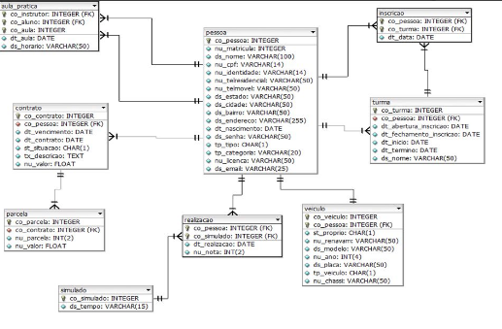
3 - Modelo Físico
É uma descrição de um banco de dados no nível de abstração visto pelo usuário do SGBD. Assim, esse modelo depende do SGBD que está sendo usado.
Aula 04 - MER - Abstrações
‹#›

Slide 59
3 - Modelo Físico
Aqui são detalhados os componentes da estrutura física do banco, como tabelas, campos, tipos de valores, índices.
Aula 04 - MER - Abstrações
‹#›

Slide 60
Componentes
Aula 04 - MER - Abstrações
‹#›

Slide 61
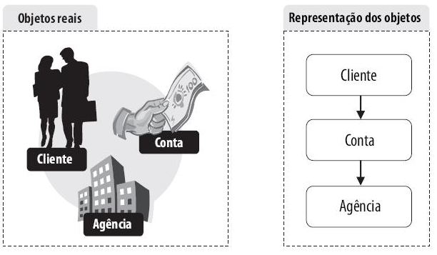
Entidades
Entidade - Identifica o objeto de interesse do sistema e tem "vida" própria, ou seja, a representação abstrata de um objeto do mundo real sobre o qual desejamos guardar informações.
Exemplo: Clientes, Fornecedores, Alunos, Funcionários, Departamentos, etc.
Aula 04 - MER - Abstrações
‹#›

Slide 62
Entidades
Não são entidades:
- Entidade com apenas 1 elemento (1 registro);
- Operações do sistema;
- Saídas do sistema;
- Pessoas que realizam trabalhos (usuários do sistema);
- Cargos de direção.
Aula 04 - MER - Abstrações
‹#›

Slide 63
Propriedades de entidades
Entidade isoladamente não informa nada.
É necessário atribuir propriedades às entidades
Propriedades especificadas na forma de:
Atributos.
Relacionamentos.
Aula 04 - MER - Abstrações
‹#›

Slide 64

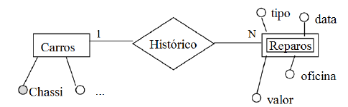
Entidade Fraca
Conjunto de entidades que não possui identificação própria.
Entidade que não tem atributos que possam identificá-la univocamente.
Aula 04 - MER - Abstrações
‹#›

Slide 65
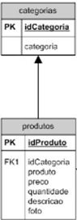
Atributos
Dado ou informação que se pode relacionar como propriedade da ocorrência da entidade ou relacionamento.
Auxilia na identificação de uma determinada ocorrência de entidade ou relacionamento.
Descreve, identifica, qualifica o objeto da entidade.
Notação:
OU
EMPREGADO
CPF
Endereço
Nome
Aula 04 - MER - Abstrações
‹#›

Slide 66

Atributos
Entidade: Funcionário
O que descreve o funcionário? O funcionário é descrito por matrícula, nome, data admissão
Matricula | Nome | Data admissao
4456 | João Silva | 01/01/91
6689 | Carla Sa | 02/01/2000
1203 | Pedro Santos | 03/05/1998
Aula 04 - MER - Abstrações
‹#›

Slide 67
Atributos
Valores que representam propriedades das entidades e relacionamentos no mundo real
Tipos:
Atributo Monovalorado: possui um valor para cada entidade que caracteriza
Atributo Multivalorado: possui mais de um valor para cada entidade que caracteriza
Atributo Composto: quando o atributo tem vários subcampos
Atributo Derivado: quando o valor de um atributo é obtido por meio de valores de outros atributos. Ex: tempo_de_casa pode ser derivado do valor da data_contratação
Idade
Telefones
Cidade
Rua
Estado
Endereço
Tempo_de_casa
Aula 04 - MER - Abstrações
‹#›

Slide 68
Vídeo – Era da Informação
Aula 04 - MER - Abstrações
‹#›
‹#›

Slide 69

Era da Informação
https://www.youtube.com/watch?v=ZVE4Qwl7Evs&t=32s
Aula 04 - MER - Abstrações
‹#›
‹#›

Slide 70
Questionário
Aula 04 - MER - Abstrações
‹#›
‹#›

Slide 71

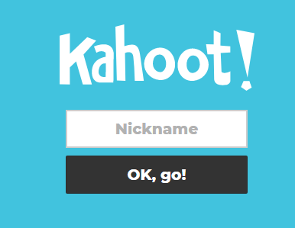
Questionário
https://kahoot.it/
Nome + RA
Aula 04 - MER - Abstrações
‹#›
‹#›

Slide 72
Agenda
Revisão
SGBD
SGBD – Representação física
SGBD – Vantagens
Exercício 1 – 2 - 3
DBA – Administrador de Banco de Dados
AD – Administrador de Dados
Modelo de Dados
Modelo de Dados - níveis de abstração
Componentes do Modelo de Dados
Kahoot - Questionário
Aula 04 - MER - Abstrações
‹#›

Slide 73
Dúvidas
Prof Wellington
Jose.wellington@uniceub.br
Aula 04 - MER - Abstrações
‹#›

